Slide 1

Tuần 15
Luyện từ và câu: Kết từ
TIẾNG VIỆT 5
Tập 1

Slide 2



Slide 3


Làm việc theo nhóm đôi và thảo luận:
Điền từ và hoặc vì vào chỗ chấm sao cho phù hợp với nghĩa của câu văn dưới đây:
Hôm nay, tôi không ra ngoài đi chơi ……… trời mưa rất to.
vì

Slide 4


Slide 5



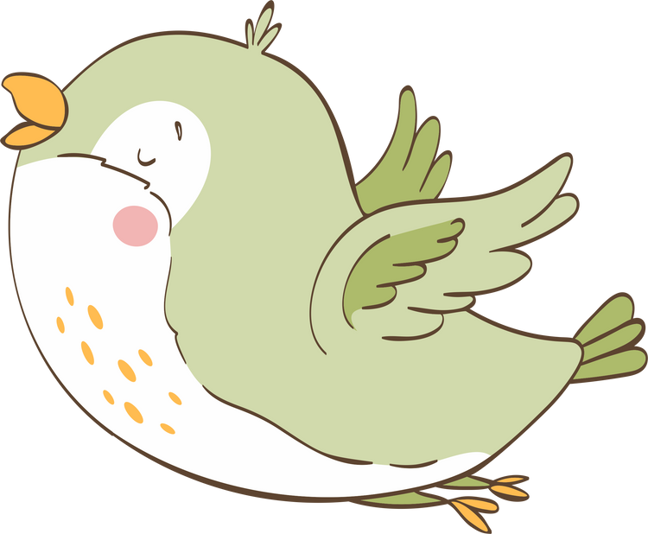
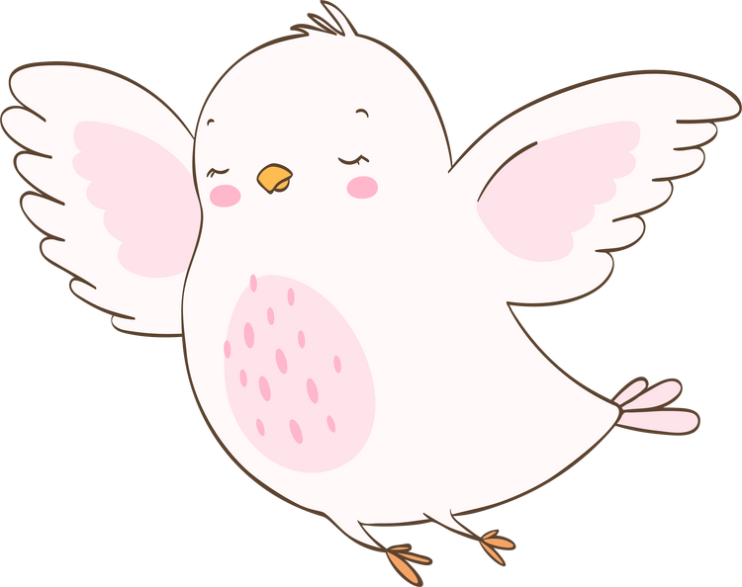
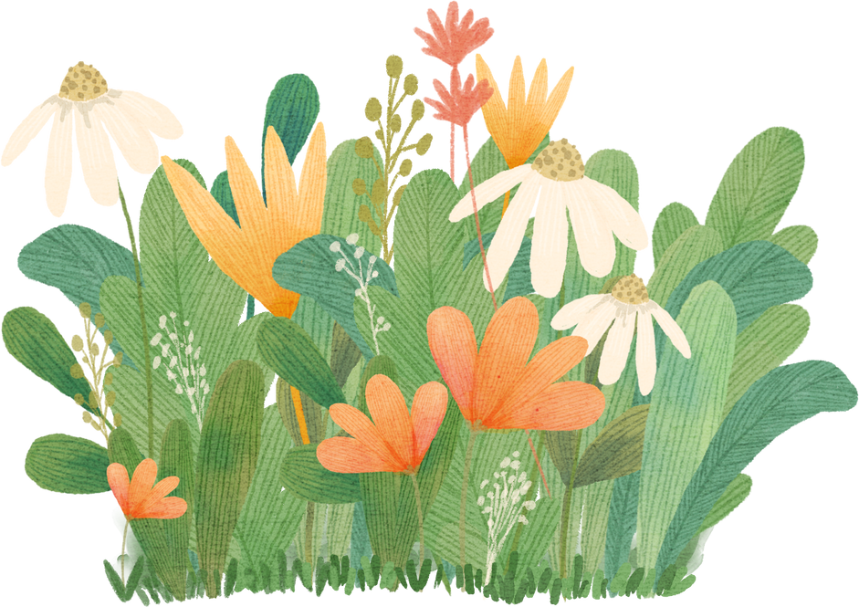
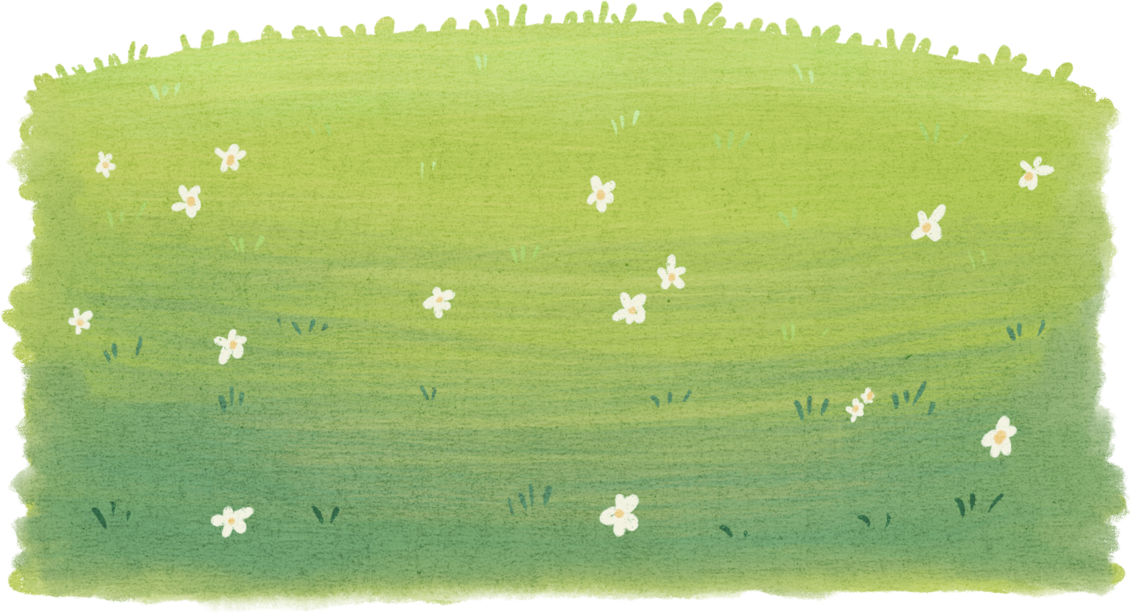
I.
NHẬN XÉT

Slide 6
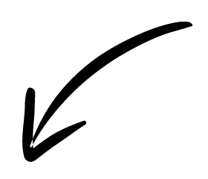
Bài tập 1: Các từ in đậm dưới đây được dùng để nối những từ ngữ hoặc những câu nào với nhau?
a) Tối ấy, cụ Tạo rất ngạc nhiên vì trăng sáng mà lũ trẻ không nô đùa như mọi khi, chỉ túm tụm thầm thì.
Theo Phạm Thị Bích Hường
Các từ in đậm dùng để nối các từ ngữ: trăng sáng, lũ trẻ, mọi khi.

Slide 7
b) Hai lớp chúng mình đã mang đến rất nhiều hoa đẹp. Nhưng các bạn xem có nên sắp xếp lại để phối hợp màu sắc cho đẹp hơn không?
Đào Quốc Vinh
Các từ in đậm dùng để nối câu trước với câu sau và nối từ ngữ: sắp xếp lại, phối hợp.

Slide 8
II.
BÀI HỌC

Slide 9


Qua bài em ở phần Nhận xét, các em hiểu thế nào là kết từ?
Kết luận:
Kết từ là từ dùng để nối các từ ngữ hoặc các câu, nhằm thể hiện mối quan hệ giữa những từ ngữ hoặc những câu ấy. Những kết từ thường gặp là: và, nhưng, để, của, vì, rằng,…

Slide 10


Slide 11

Bài tập 1: Hãy thay mỗi kí hiệu * dưới đây bằng một kết từ phù hợp trong các thẻ từ:
a, Nắng vàng lan nhanh xuống chân núi * rải vội lên đồng lúa.
Theo Hoàng Hữu Bội
b, Căn nhà, thửa vườn này như một nơi mát mẻ * hiền lành. Ở đây, bà lúc nào cũng sẵn sàng chờ đợi * mến yêu Thanh.
Theo Thạch Lam
c, Tôi không trả lời mẹ * tôi muốn khóc quá.
Theo Tạ Duy Anh
và
rồi
vì
để

Slide 12
HOẠT ĐỘNG NHÓM
a) Nắng vàng lan nhanh xuống chân núi ….…. rải vội lên đồng lúa.
a) Nắng vàng lan nhanh xuống chân núi rồi rải vội lên đồng lúa.
rồi
b) Căn nhà, thửa vườn này như một nơi mát mẻ ……… hiền lành. Ở đây, bà lúc nào cũng sẵn sàng chờ đợi …….. mến yêu Thanh.
và
a) Nắng vàng lan nhanh xuống chân núi rồi rải vội lên đồng lúa.
để
c) Tôi không trả lời mẹ .……. tôi muốn khóc quá.
a) Nắng vàng lan nhanh xuống chân núi rồi rải vội lên đồng lúa.
vì

Slide 13

Bài tập 2: Viết một đoạn văn ngắn nêu nhận xét của em về cách ứng xử của bạn Thảo Vy trong câu chuyện Tấm bìa các tông, trong đó có sử dụng một số kết từ. Chỉ ra kết từ trong đoạn văn của em
Học sinh làm bài vào vở
Báo cáo kết quả
Nhận xét

Slide 14


Slide 15
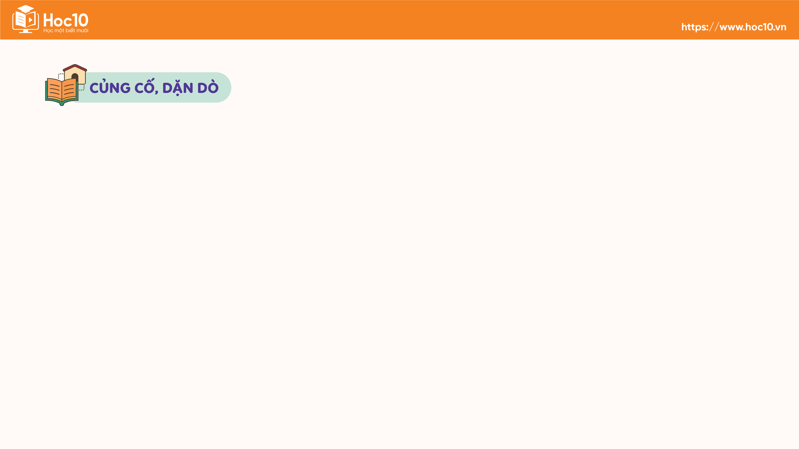
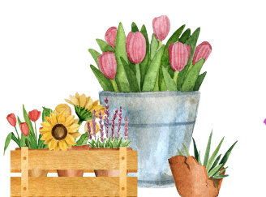
Lắng nghe GV nhận xét
tiết học.
Xem lại kiến thức đã học.
Chuẩn bị trước Góc sáng tạo.

Slide 16



Slide 17


